Slide 1


NT207.P11.ANTN - Group 1
BÁO CÁO CUỐI KỲ
GIẢI PHÁP DATA LOSS PREVENTION CHO DOANH NGHIỆP
21522641 - Phạm Ngọc Thơ
21522056 - Hà Thị Thu Hiền
21521248 - Nguyễn Ngọc Nhung
21521987 - Đoàn Thị Ánh Dương

Slide 2






Nội dung báo cáo
Mục tiêu, bối cảnh của đề tài
Đánh giá sơ lược mô hình hiện tại
Phân tích điểm yếu trong mô hình mạng hiện tại
Phân tích rủi ro liên quan đến mất mát dữ liệu dựa trên các tiêu chuẩn bảo mật nổi bật
Đề xuất mô hình mạng mới
Đánh giá và đưa ra hướng phát triển cho mô hình đề xuất

Slide 3

Tổng quan đề tài
1.1. Mục tiêu
Áp dụng các tiêu chuẩn bảo mật như PCI DSS, ISO 27001 để đánh giá mức độ an toàn của hệ thống.
Nghiên cứu và tích hợp các công cụ bảo mật như NGFW, WAF, SIEM,... để nâng cao khả năng bảo vệ của hệ thống.
Xây dựng kiến trúc tối ưu để hạn chế rủi ro mất mát dữ liệu.
1.2. Bối cảnh
Trong bối cảnh các mối đe dọa an ninh mạng ngày càng phức tạp và nguy cơ mất mát dữ liệu gia tăng, việc xây dựng hệ thống bảo mật toàn diện là vô cùng cần thiết.
Với vai trò là Security Engineer, chúng ta cần thực hiện đánh giá hệ thống hiện tại, sau đó đề xuất kiến trúc mới với khả năng bảo vệ mạnh mẽ hơn.

Slide 4


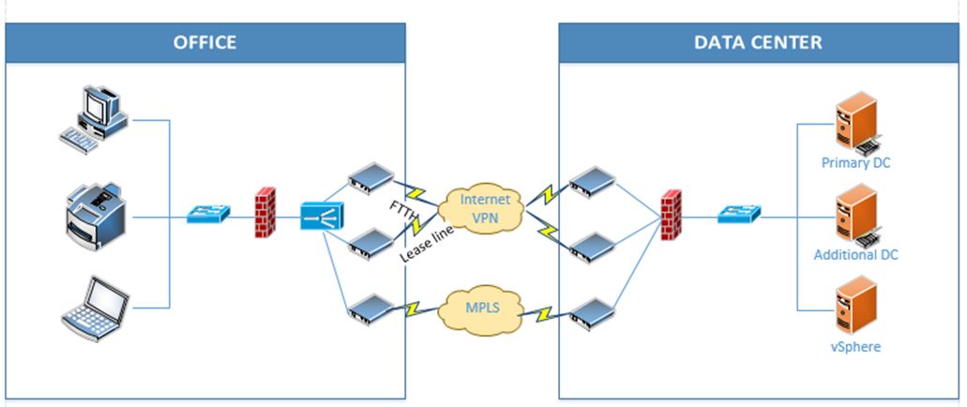

Quản trị theo mô hình Domain
Router Cisco tích hợp firewall
2. Hiện trạng
hệ thống mạng
của doanh nghiệp
Thiết bị cân bằng tải kết nối internet
Không có phần mềm antivirus, firewall chuyên dụng, chính sách bảo mật khác
Chưa có chính sách vận hành hệ thống
Chưa có chính sách về an toàn thông tin trong hệ thống
Chưa có chính sách sao lưu và phục hồi dữ liệu
Tất cả các máy chủ đặt tại Data Center

Slide 5


3. phân tích điểm yếu của mô hình hiện tại
nhân viên

Slide 6
Threat | Threat | Threat | Vulnerability | Impact (Controls) | Impact (Controls) | Impact (Controls) | Likelihood | Likelihood | Likelihood | Risk score
STRIDE | Agent | Action | Vulnerability | C | I | A | E | F | C | Risk score
 | Employee | Sơ xuất trong quá trình xóa dữ liệu | + Chưa áp dụng cơ chế backup dữ liệu tại file server nên không thể khôi phục lại đc dữ liệu + Có thể không được đào tạo về bảo mật dữ liệu hoặc thiếu ý thức về các rủi ro bảo mật | 0 | 3 | 5 | 0 | 3 | 1 | 7,5
 | Employee | Không tắt màn hình thiết bị khi rời khỏi vị trí làm việc | + Thiếu cơ chế khóa tự động sau thời gian không sử dụng được quy định + Thiếu chính sách giám sát & kiểm tra nhắc nhở, xử phạt nếu gây hậu quả lớn | 5 | 3 | 0 | 2 | 3 | 1 | 12,5
 | Employee | Làm mất thiết bị công việc (Laptop, USB, ...) | + Thiếu mã hóa dữ liệu trên các thiết bị di động + Không có chính sách để báo cáo và theo dõi các thiết bị bị mất và khôi phục dữ liệu nếu có | 5 | 4 | 0 | 3 | 2 | 1 | 12,5
 | Employee | Tải và cài đặt các phần mềm không chính thống | + Không có hệ thống giám sát, ủy quyền tải và cài đặt trái phép cho nhân viên + Không có AV endpoint hoặc chưa tích hợp vào FW | 3 | 3 | 3 | 3 | 2 | 1 | 7,5
 | Employee | Tải về file từ các trang web không tin cậy | + Không có hệ thống giám sát, ủy quyền tải và cài đặt trái phép cho nhân viên + Không có AV endpoint hoặc chưa tích hợp vào FW | 3 | 3 | 3 | 3 | 2 | 1 | 7,5
 | Employee | Copy dữ liệu ra thiết bị removal storage | + Thiếu mã hóa trên thiết bị lưu trữ di động, dễ bị mất hoặc đánh cắp dữ liệu + Không có quy định hạn chế sử dụng thiết bị lưu trữ ngoài cho dữ liệu quan trọng | 5 | 0 | 0 | 4 | 2 | 1 | 15
 | Employee | Upload dữ liệu nhạy cảm lên các public site (Gmail, ChatGPT,...) | + Chưa có Secure Web Gateway trên máy máy nhân viên để kiểm soát dữ liệu vào/ra | 5 | 0 | 0 | 5 | 3 | 1 | 20
 | Employee | Tải và lưu dữ liệu về thiết bị cá nhân | + Thiếu công cụ giám sát và quản lý thiết bị cá nhân của nhân viên khi kết nối với hệ thống nội bộ + Thiếu chính sách ngăn chặn việc sao lưu dữ liệu một cách cá nhân | 5 | 0 | 0 | 3 | 2 | 1 | 12,5
 | Employee | Sử dụng mật khẩu yếu, trùng lặp, không thay đổi thường xuyên | + Không có chính sách loại bỏ mật khẩu yếu, thông báo nhắc nhở thay đổi mật khẩu định kỳ + Chưa tích hợp các giải pháp xác thực đa yếu tố để phòng ngừa mật khẩu yếu | 3 | 3 | 0 | 2 | 3 | 1 | 7,5
 | Employee | Cố tình để lộ thông tin cấu hình Server | + Thiếu thiết lập quyền theo quy tắc quyền truy cập tối thiểu (Least Privilege) | 5 | 4 | 4 | 5 | 5 | 1 | 25
 | Employee | Vô tình click vào đường link độc hại trong email | + Không có hệ thống chống phishing email hoặc đào tạo an toàn thông tin cho nhân viên + Trình duyệt chưa kiểm soát truy cập và bảo mật so với máy local của nhân viên | 4 | 0 | 0 | 4 | 2 | 1 | 12
 | Employee | Chia sẻ tài khoản công việc với người khác | + Thiếu công cụ giám sát đăng nhập từ vị trí, thiết bị bất thường | 5 | 3 | 0 | 2 | 5 | 1 | 17,5
 | Employee | Lưu trữ mật khẩu trên trình duyệt | + Thiếu công cụ quản lý mật khẩu bảo mật hoặc hướng dẫn về bảo mật mật khẩu cho nhân viên | 5 | 3 | 0 | 3 | 4 | 1 | 14
 | Employee | Truy cập vào hệ thống từ các mạng Wi-Fi public không an toàn | + Thiếu giải pháp VPN hoặc công cụ bảo vệ để kết nối an toàn từ mạng công cộng + Không có công cụ phục vụ hỗ trợ kiểm soát kết nối từ mạng bên ngoài | 2 | 3 | 0 | 2 | 3 | 1 | 7,5
 | Employee | Vô tình lây lan malware cho hệ thống các máy tính | + Không có công cụ khắc phục sự cố kịp thời lẫn hệ thống giám sát và phát hiện + Hệ thống chưa được chia DMZ hợp lý để quản lý riêng lẻ | 3 | 3 | 3 | 4 | 2 | 1 | 9
 | Employee | Vô tình bật tính năng chia sẻ tài liệu công khai | + Thiếu hệ thống giám sát và cảnh báo khi có dữ liệu nhạy cảm được chia sẻ + Thiếu các công cụ kiểm soát quyền truy cập và phân loại tài liệu | 5 | 4 | 0 | 2 | 2 | 1 | 10

Slide 7
3. phân tích điểm yếu của mô hình hiện tại
attacker

Slide 8
Threat | Threat | Threat | Vulnerability | Impact (Controls) | Impact (Controls) | Impact (Controls) | Likelihood | Likelihood | Likelihood | Risk score
STRIDE | Agent | Action | Vulnerability | C | I | A | E | F | C | Risk score
 | Attacker | Trộm cắp và phá hủy thiết bị của tổ chức | + Thiếu giám sát vật lý và bảo vệ thiết bị+ Không có chính sách bảo mật vật lý | 5 | 5 | 5 | 4 | 4 | 1 | 20
 | Attacker | Tấn công Brute Force để phá mật khẩu | + Thiếu hệ thống hạn chế số lần đăng nhập không thành công hoặc xác thực đa yếu tố | 4 | 5 | 5 | 5 | 1 | 1 | 15
 | Attacker | DDOS hệ thống Server | + Thiếu hệ thống phát hiện và giảm thiểu DDoS để ngăn chặn tấn công hệ thống | 4 | 4 | 5 | 5 | 1 | 1 | 15
 | Attacker | Chỉnh sửa và phá hoại Database (HR, CRM) | + Không có hệ thống kiểm tra hoặc sao lưu thường xuyên để phục hồi khi có sửa đổi trái phép + Thiếu phân quyền và giám sát truy cập đối với dữ liệu quan trọng | 5 | 5 | 4 | 4 | 3 | 1 | 17,5
 | Attacker | Truy cập từ xa vào các thiết bị cung cấp dịch vụ để khai thác | + Chưa phân vùng DMZ hợp lý, xây dựng Honeypot để phát hiện hành vi khai thác | 5 | 3 | 0 | 3 | 3 | 1 | 15
 | Attacker | Gửi email với mục đích lừa đảo, đánh cắp dữ liệu | + Thiếu cơ chế xác thực email để đảm bảo nguồn gốc (vs: DKIM, SPF) + Chưa có tính năng lọc và phát hiện phishing trên Firewall | 4 | 0 | 3 | 3 | 3 | 1 | 12
 | Attacker | Man-in-the-middle-attack khi employee truyền dữ liệu, đọc hoặc chỉnh sửa nội dung | + Thiếu cơ chế mã hóa dữ liệu khi truyền tải (như TLS) + Xác thực source/destionation trên đường truyền kết nối mạng nội bộ | 4 | 5 | 3 | 5 | 3 | 1 | 20
 | Attacker | Lợi dụng lỗ hổng bảo mật trong các phần mềm để khai thác | + Thiếu cơ chế quản lý bản vá để cập nhật nhanh nhất và vá lỗi các phần mềm thường xuyên | 4 | 3 | 4 | 4 | 4 | 1 | 16
 | Attacker | Cài đặt malware thông qua USB hoặc email | + Thiếu chính sách chặn và kiểm tra các thiết bị USB + Chưa có hệ thống phát hiện và ngăn chặn malware khi mở file từ email | 5 | 5 | 5 | 4 | 4 | 1 | 20
 | Attacker | Đánh cắp thông tin từ bộ nhớ cache, clipboard, logs | + Thiếu công cụ xóa tự động các dữ liệu tạm thời và kiểm soát quyền truy cập vào nội bộ quan trọng | 5 | 0 | 3 | 3 | 3 | 1 | 15
 | Attacker | Phát tán ransomware | + Thiếu hệ thống phát hiện và ngăn chặn ransomware + Chưa có cơ chế sao lưu và khôi phục dữ liệu thường xuyên | 3 | 5 | 5 | 5 | 1 | 1 | 15
 | Attacker | Tấn công SQL injection trên Database | + Chưa có Web Application Firewall đặt trước các thành phần của trang Web + Chưa có cơ chế Input Sanitization trước khi thao tác trên Database | 5 | 5 | 4 | 3 | 4 | 1 | 17,5
 | Attacker | Lây nhiễm virus hoặc malware qua thiết bị IoT (camera, projector) | + Chưa có cách bảo vệ an toàn cho các thiết bị IoT và quản lý truy cập từ xa khi điều khiển | 5 | 4 | 3 | 5 | 3 | 1 | 20
 | Attacker | Lợi dụng sự tin tưởng của nhân viên để thu thập thông tin | + Thiếu chương trình đào tạo nhận thức bảo mật để nâng cao cảnh giác của nhân viên đối với các hành vi thao túng tâm lý | 4 | 0 | 1 | 2 | 4 | 1 | 12
 | Attacker | Theo dõi và truy vết thông tin của nhân viên và tổ chức | + Chưa kiểm soát được tất cả thông tin public và lịch sử thay đổi của hệ thống | 4 | 0 | 1 | 3 | 3 | 1 | 12

Slide 9
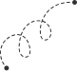

4. Security Assessment
NIST CSF 2.0
Yếu tố | Điểm hiện tại (AS-IS) | Phân tích | Điểm đề xuất (TO-BE) | Biện pháp cải thiện
Governance (GOV) | 2/5 | Thiếu quy trình và chính sách quản lý bảo mật chi tiết. | 4/5 | Xây dựng và triển khai chính sách quản lý bảo mật theo chuẩn NIST CSF.
Identity (ID) | 2/5 | Quản lý danh tính kém, thiếu MFA, dễ bị giả mạo danh tính. | 4/5 | Triển khai hệ thống xác thực đa yếu tố (MFA) để cải thiện bảo mật danh tính.
Protect (PR) | 2/5 | Không có các công cụ bảo vệ như EDR hoặc NGAV, tăng nguy cơ bị tấn công malware. | 4/5 | Triển khai EDR và NGAV để bảo vệ các thiết bị đầu cuối.
Detect (DE) | 3/5 | Thiếu hệ thống phát hiện mối đe dọa chủ động như NGIPS. | 5/5 | Cài đặt NGIPS và các công cụ giám sát mạng để phát hiện tấn công sớm.
Response (RS) | 1/5 | Khả năng phản hồi yếu, không có quy trình xử lý sự cố rõ ràng. | 4/5 | Thiết lập quy trình phản hồi và công cụ tự động hóa xử lý sự cố.
Recover (RC) | 1/5 | Không có hệ thống sao lưu và phục hồi dữ liệu. | 4/5 | Triển khai giải pháp sao lưu định kỳ và kế hoạch khôi phục để đảm bảo tính liên tục hoạt động.

Slide 10
4. Security Assessment
Threat
Modeling
(STRIDE)
Mối đe dọa | Phân tích | Biện pháp cải thiện
Spoofing (Giả mạo) | Dễ bị giả mạo danh tính do thiếu biện pháp xác thực mạnh. | Áp dụng xác thực đa yếu tố (MFA) và các công cụ quản lý danh tính mạnh mẽ.
Tampering (Giả mạo dữ liệu) | Dữ liệu có thể bị chỉnh sửa khi không có mã hóa và bảo vệ đủ mạnh. | Áp dụng mã hóa TLS/SSL cho dữ liệu truyền tải và các biện pháp bảo vệ dữ liệu tại chỗ.
Repudiation (Phủ nhận hành vi) | Thiếu hệ thống giám sát log và lưu trữ nhật ký đầy đủ, khó xác minh hành vi người dùng. | Sử dụng hệ thống giám sát log và công cụ SIEM (Security Information and Event Management) để quản lý nhật ký sự kiện.
Information Disclosure (Rò rỉ thông tin) | Dữ liệu không được mã hóa khi truyền tải, có nguy cơ bị rò rỉ thông tin. | Sử dụng mã hóa dữ liệu và các giao thức bảo mật khi truyền tải thông tin qua mạng.
Denial of Service (DoS) | Hệ thống dễ bị gián đoạn do thiếu biện pháp chống DDoS. | Triển khai giải pháp bảo vệ chống DDoS như Akamai và WAF để giảm thiểu tấn công.
Elevation of Privilege (Tăng quyền) | Thiếu kiểm soát quyền truy cập chi tiết, dễ bị tấn công để nâng quyền trái phép. | Thực hiện chính sách kiểm soát truy cập nghiêm ngặt và quản lý quyền hạn theo nguyên tắc tối thiểu (Least Privilege).

Slide 11
4. Security Assessment
nhân viên
Yếu tố | Điểm hiện tại (AS-IS) | Phân tích | Điểm đề xuất (TO-BE) | Biện pháp cải thiện
Governance (GOV) | 2/5 | Thiếu quy trình và chính sách quản lý bảo mật chi tiết. | 4/5 | Xây dựng và triển khai chính sách quản lý bảo mật theo chuẩn NIST CSF.
Identity (ID) | 2/5 | Quản lý danh tính kém, thiếu MFA, dễ bị giả mạo danh tính. | 4/5 | Triển khai hệ thống xác thực đa yếu tố (MFA) để cải thiện bảo mật danh tính.
Protect (PR) | 2/5 | Không có các công cụ bảo vệ như EDR hoặc NGAV, tăng nguy cơ bị tấn công malware. | 4/5 | Triển khai EDR và NGAV để bảo vệ các thiết bị đầu cuối.
Detect (DE) | 3/5 | Thiếu hệ thống phát hiện mối đe dọa chủ động như NGIPS. | 5/5 | Cài đặt NGIPS và các công cụ giám sát mạng để phát hiện tấn công sớm.
Response (RS) | 1/5 | Khả năng phản hồi yếu, không có quy trình xử lý sự cố rõ ràng. | 4/5 | Thiết lập quy trình phản hồi và công cụ tự động hóa xử lý sự cố.
Recover (RC) | 1/5 | Không có hệ thống sao lưu và phục hồi dữ liệu. | 4/5 | Triển khai giải pháp sao lưu định kỳ và kế hoạch khôi phục để đảm bảo tính liên tục hoạt động.

Slide 12

4. Security Assessment
mô hình
bảo vệ
toàn diện
Luồng bảo vệ: Triển khai cấu trúc User → Internet → IPS → WAF → Hệ thống nội bộ
để bảo vệ từ lớp truy cập đến lớp ứng dụng.
Giám sát và phản hồi: Tích hợp các công cụ giám sát mạng, bao gồm việc ghi nhật ký từ Load Balancer và theo dõi băng thông, để phát hiện các mối đe dọa và phản ứng kịp thời.

Slide 13




5. đề xuất mô hình mạng mới

Slide 14
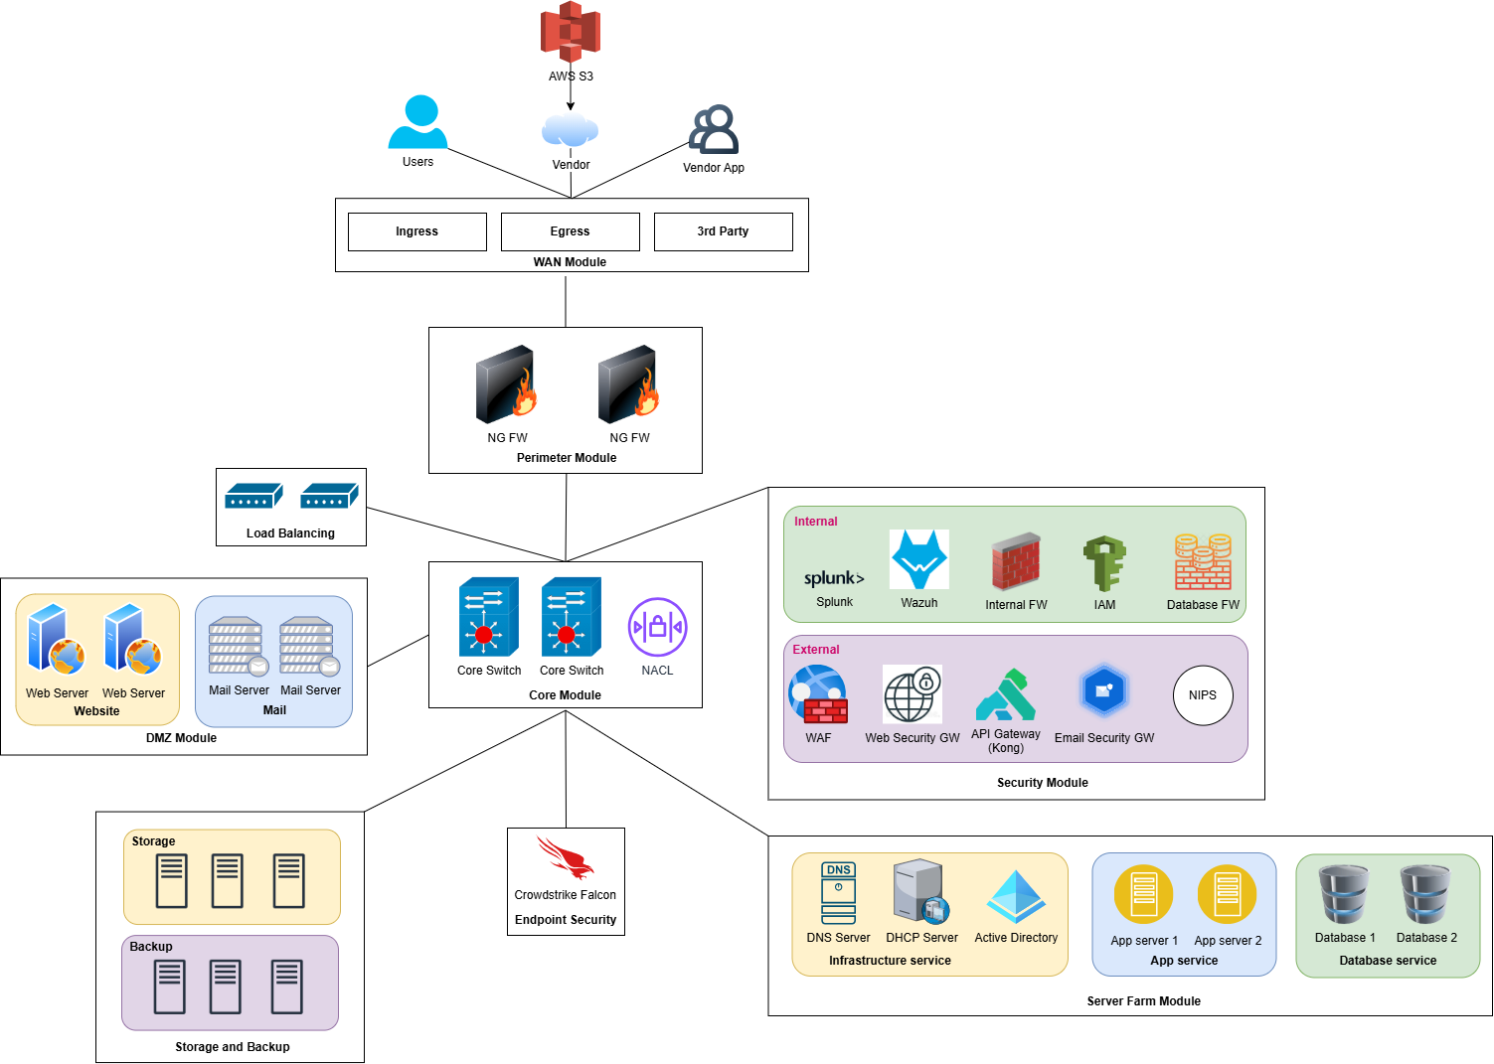
Overall Architect
Notes:
general

Slide 15
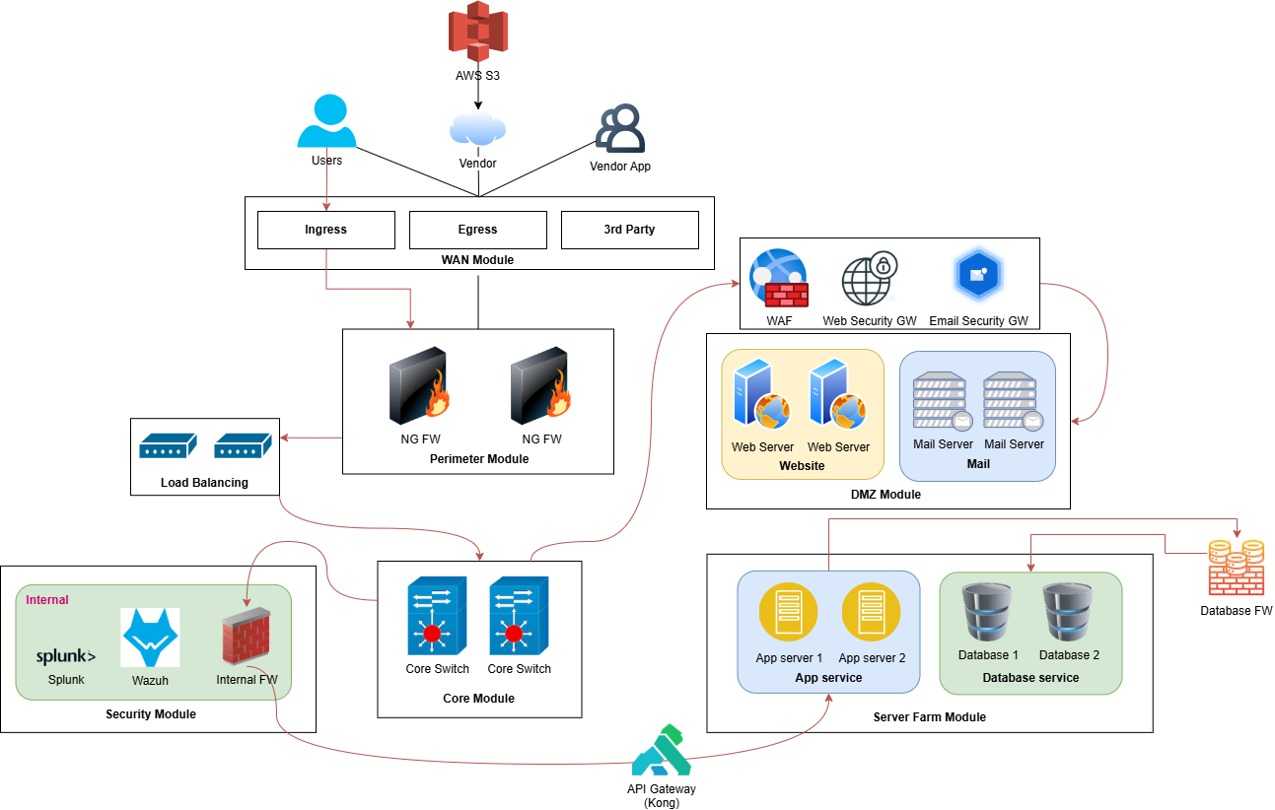
Application Architect
Notes:
app sec

Slide 16

Application Security Architect - Security Policy
Kiểm tra và khắc phục lỗ hổng ứng dụng bằng DAST trước khi triển khai vì giúp phát hiện các lỗ hổng bảo mật trong ứng dụng, sử dụng trước khi triển khai để giảm thiểu nguy cơ bị khai thác lỗ hổng.
Áp dụng chính sách Least Privilege cho tài khoản ứng dụng, giới hạn quyền truy cập của người dùng, áp dụng cho tài khoản ứng dụng để giảm thiểu rủi ro khi bị xâm phạm.
Bảo vệ API bằng cách giới hạn Rate Limiting và sử dụng API Gateway để ngăn chặn lạm dụng và giảm tải cho hệ thống API.
Cấu hình Secure Cookies để bảo vệ phiên làm việc của người dùng khỏi bị đánh cắp, tăng cường bảo mật ứng dụng web.
Sử dụng mã hóa mạnh mẽ (AES-256) cho tất cả dữ liệu lưu trữ và truyền tải đảm bảo dữ liệu nhạy cảm trong ứng dụng không bị rò rỉ.
Thực hiện Code Review thường xuyên với các công cụ SAST kiểm tra mã nguồn để phát hiện lỗ hổng bảo mật, giảm nguy cơ khai thác từ lỗi lập trình.
Áp dụng chuẩn bảo mật OWASP Top 10 cho phát triển ứng dụng, bảo vệ khỏi các lỗ hổng phổ biến, tăng cường độ an toàn của ứng dụng.
Tích hợp CSP (Content Security Policy) để ngăn tấn công XSS, tích hợp để bảo vệ nội dung và dữ liệu người dùng.
Theo dõi hành vi người dùng trên ứng dụng bằng SIEM phát hiện truy cập bất thường, kịp thời ngăn chặn các cuộc tấn công
Thực hiện kiểm tra bảo mật định kỳ với các chuyên gia để duy trì an toàn hệ thống với các công nghệ mới nhất có thể

Slide 17
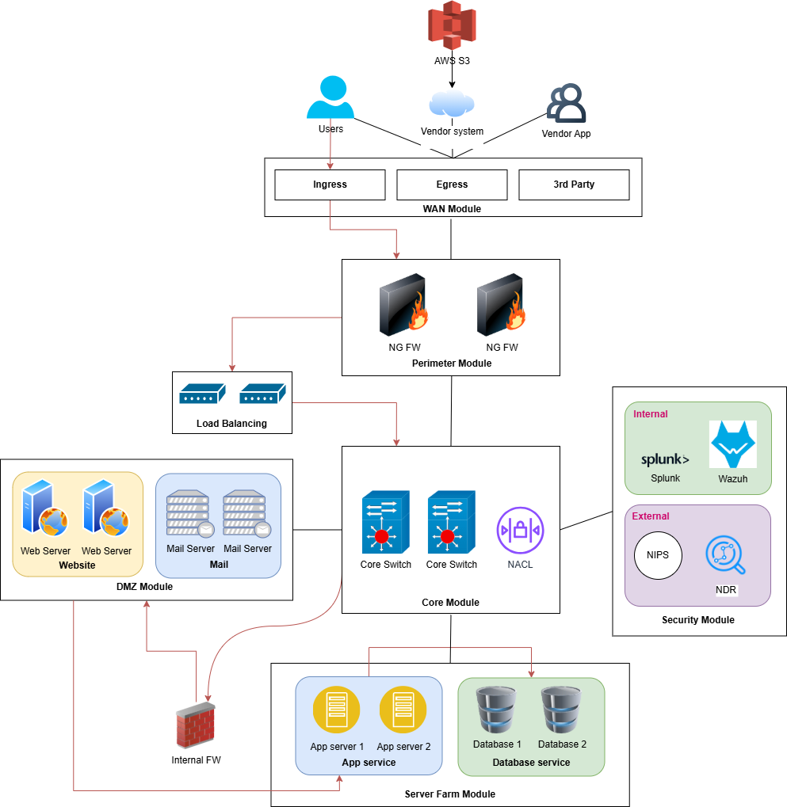
Network Security Architect

Slide 18
Network Security Architect - Security Policy
Sử dụng NGFW để kiểm soát lưu lượng mạng và ngăn chặn các cuộc tấn công nên sử dụng để giảm thiểu rủi ro bị tấn công từ bên ngoài.
Áp dụng Network Segmentation để phân vùng các khu vực mạng nhạy cảm, giới hạn vùng ảnh hưởng nếu có xâm nhập, áp dụng để giảm thiểu thiệt hại trong trường hợp bị tấn công.
Sử dụng VPN cho tất cả kết nối từ xa để đảm bảo truyền tải dữ liệu an toàn, mã hóa.
Giám sát lưu lượng mạng bằng hệ thống IDS/IPS giúp phát hiện và ngăn chặn các hành vi bất thường trong mạng để giảm nguy cơ xâm nhập trái phép.
Chặn lưu lượng đến/từ các địa chỉ IP đáng ngờ giảm nguy cơ bị tấn công dựa trên Threat Intelligence (Crowdstreak) cập nhật liên tục về các mối đe dọa.
Triển khai WAF can thiệp vào HTTP Response để lọc dữ liệu trả về cho người dùng theo chuẩn PCI DSS, giúp giảm thiểu nguy cơ tấn công SQL Injection và XSS.
Cấu hình Access Control Lists (ACLs) kiểm soát quyền truy cập mạng theo quy tắc cụ thể trên thiết bị mạng để giới hạn lưu lượng không cần thiết và bảo vệ tài nguyên mạng.
Sử dụng mã hóa TLS 1.2 trở lên cho tất cả lưu lượng truyền qua mạng để không bị nghe lén, sửa, xóa trong quá trình truyền tải dữ liệu.
Thực hiện kiểm tra an ninh mạng định kỳ với Penetration Testing để phát hiện các lỗ hổng có nguy cơ.
Kích hoạt log để giám sát và theo dõi các hoạt động mạng, nhanh chóng phát hiện và xử lý sự cố bảo mật

Slide 19
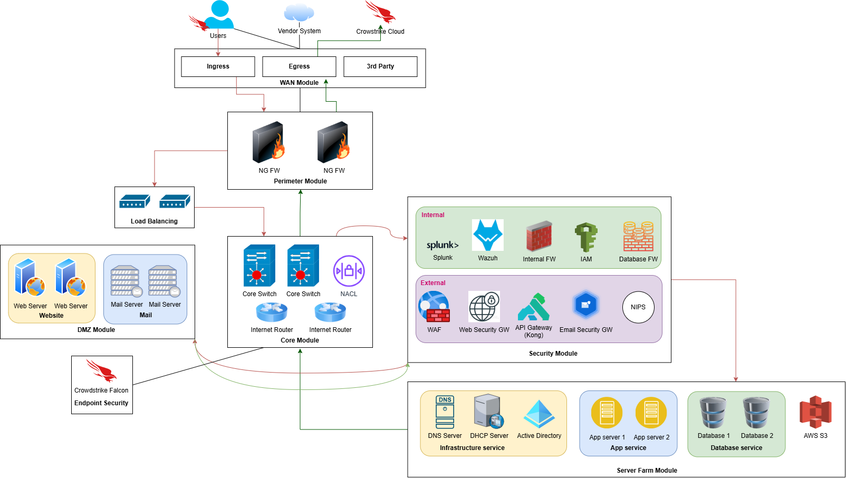
Endpoint Security Architect
Notes:
Network sec

Slide 20
Endpoint Security Architect - Security Policy
Antivirus và Antimalware phải được cài đặt trên tất cả thiết bị đầu cuối để phát hiện và ngăn chặn mã độc kịp thời nhằm hạn chế sự lây lan của phần mềm độc hại.
Tất cả các thiết bị phải được mã hóa ổ đĩa bằng BitLocker hoặc tương tự để đảm bảo rằng dữ liệu vẫn an toàn ngay cả khi thiết bị bị mất hoặc đánh cắp.
Chặn quyền sử dụng thiết bị USB hoặc giới hạn chỉ sử dụng USB được phê duyệt.
Tự động khóa màn hình sau 5 phút không hoạt động giúp bảo vệ thiết bị khỏi truy cập trái phép khi không sử dụng.
Áp dụng chính sách MFA (Multi-Factor Authentication) cho truy cập từ xa để giảm thiểu nguy cơ bị tấn công brute force mật khẩu.
Giới hạn quyền truy cập của người dùng dựa trên Least Privilege Model đảm bảo người dùng chỉ có quyền truy cập cần thiết để hạn chế tác động nếu tài khoản bị xâm phạm.
Cập nhật phần mềm và hệ điều hành định kỳ để giảm thiểu rủi ro bị khai thác lỗ hổng, áp dụng Patch Management.
Quét và xóa phần mềm không được phép trên Endpoint vì có thể gây nguy hiểm cho hệ thống để bảo vệ môi trường làm việc.
Theo dõi và kiểm tra nhật ký (logs) hoạt động của Endpoint thường xuyên giúp phát hiện các hành vi bất thường để nhanh chóng xử lý các sự cố nhanh nhất có thể.
Sử dụng giải pháp EDR (Endpoint Detection & Response) để phát hiện và ngăn chặn các mối đe dọa, giảm thời gian phản ứng và ngăn chặn tấn công.

Slide 21
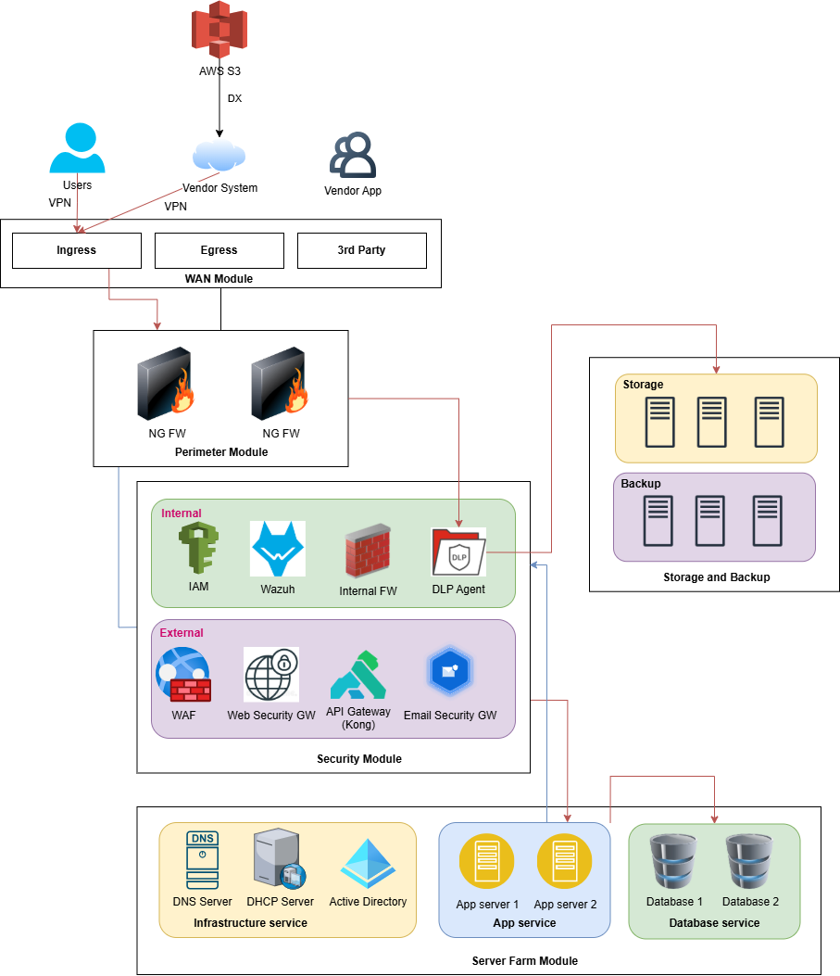
Data Security Architect

Slide 22
Data Security Architect - Security Policy
Mã hóa dữ liệu khi lưu trữ và truyền tải (AES-256 và TLS 1.2 trở lên) bảo vệ thông tin khỏi truy cập trái phép để đảm bảo dữ liệu luôn an toàn
Áp dụng Role-Based Access Control (RBAC) cho quản lý quyền truy cập để giảm nguy cơ rò rỉ thông tin từ người dùng trái phép.
Giám sát và phát hiện hành vi bất thường trên cơ sở dữ liệu với SIEM giám sát và xử lý kịp thời các vi phạm bảo mật khi xử lý dữ liệu.
Tích hợp chính sách sao lưu dữ liệu định kỳ, đảm bảo khả năng khôi phục trong trường hợp mất dữ liệu, hực hiện định kỳ để giảm thiểu tác động từ sự cố.
Sử dụng cơ chế Data Masking để ẩn danh dữ liệu nhạy cảm khi chia sẻ để giảm nguy cơ lộ thông tin quan trọng.
Giới hạn quyền truy vấn cơ sở dữ liệu theo vai trò người dùng để giảm rủi ro nguy cơ xâm phạm.
Tự động khóa tài khoản sau nhiều lần truy cập sai mật khẩu, phòng trường hợp bị tấn công Brute-force gây hậu quả nghiêm trọng
Thực hiện kiểm tra bảo mật cơ sở dữ liệu định kỳ giúp phát hiện và sửa lỗi kịp thời để tăng cường an toàn dữ liệu
Theo dõi lịch sử truy cập và thay đổi trên dữ liệu để kiểm soát và xử lý vi phạm nếu có.
Tuân thủ các quy định bảo mật dữ liệu như GDPR, PCI DSS để tránh vi phạm luật, đảm bảo tuân thủ pháp luật uy tín.

Slide 23
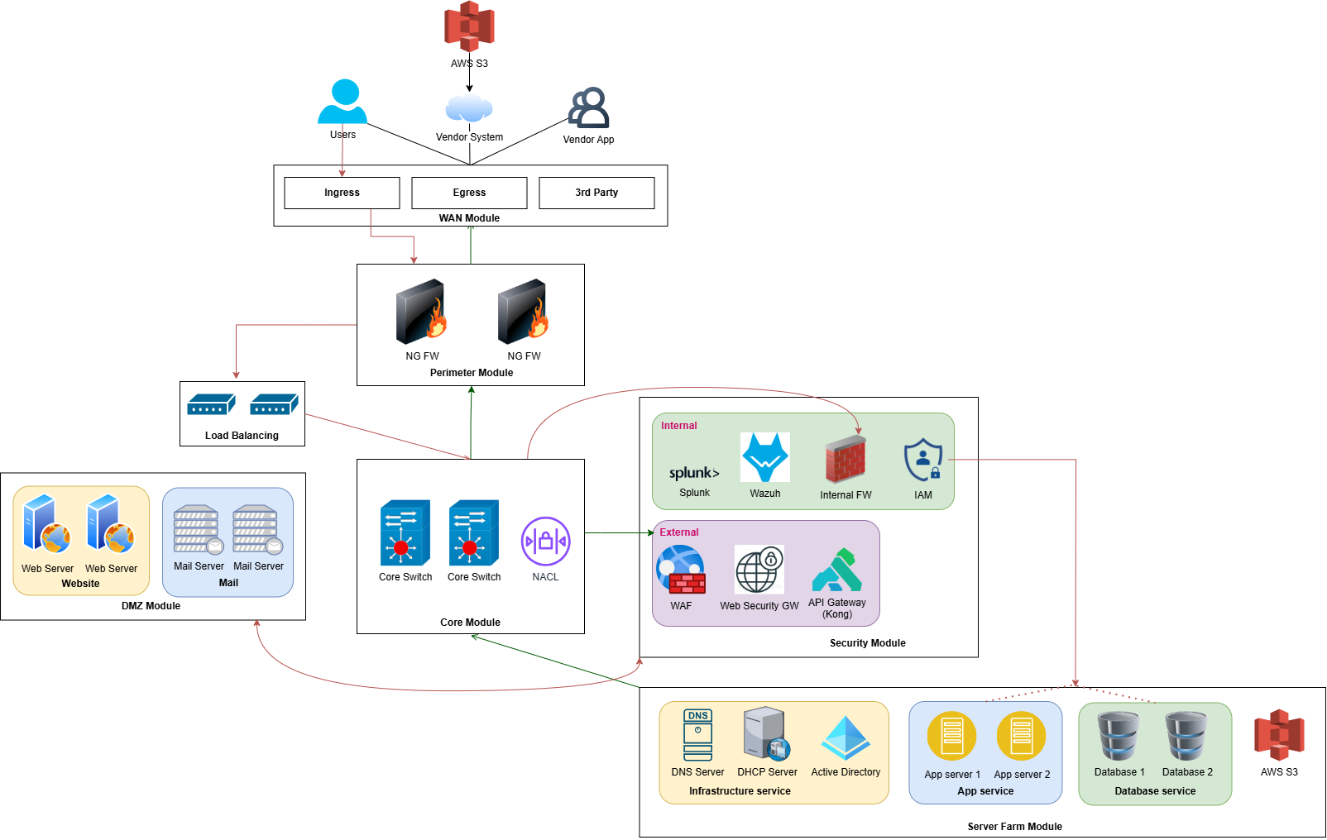
Identity Security Architect

Slide 24
Identity Security Architect - Security Policy
Sử dụng MFA cho tất cả tài khoản truy cập, tăng cường lớp bảo mật để giảm nguy cơ xâm phạm
Thực hiện xác thực và ủy quyền người dùng thông qua IAM để đảm bảo chỉ những người được phép mới truy cập được tài nguyên.
Bảo vệ tài khoản admin bằng mật khẩu mạnh và xác thực cao nhất có thể để giảm rủi ro (cô lập phương thức truy cập như VPN,..).
Kiểm tra logs đăng nhập thường xuyên để quan sát thông tin về các hoạt động trái phép, kiểm tra thường xuyên để phát hiện và xử lý sớm các hành vi đáng ngờ.
Hạn chế quyền truy cập bằng Least Privilege chỉ cung cấp quyền hạn cần thiết để giảm thiểu thiệt hại nếu tài khoản bị xâm phạm.
Sử dụng công cụ PAM để kiểm soát chặt chẽ tài khoản đặc quyền, giảm nguy cơ từ việc lạm dụng quyền truy cập.
Tự động khóa tài khoản sau 5 lần nhập sai mật khẩu để tránh cuộc tấn công Brute-force (trừ tài khoản admin), giải pháp SSO giảm nguy cơ quản lý mật khẩu yếu.
Theo dõi và phát hiện các hành vi truy cập bất thường bằng UEBA để ngăn chặn các cuộc tấn công tinh vi.
Triển khai chính sách thay đổi mật khẩu định kỳ để tránh việc bị rò rỉ thông tin, mật khẩu không còn đáp ứng được tiêu chuẩn bảo mật mới nhất, làm chậm quá trình Brute-force và Credential Stuffing của attacker.
Thu hồi quyền truy cập ngay khi nhân viên rời khỏi tổ chức tránh lạm dụng quyền không rõ ràng.

Slide 25


thank you for listening!

